Slide 1
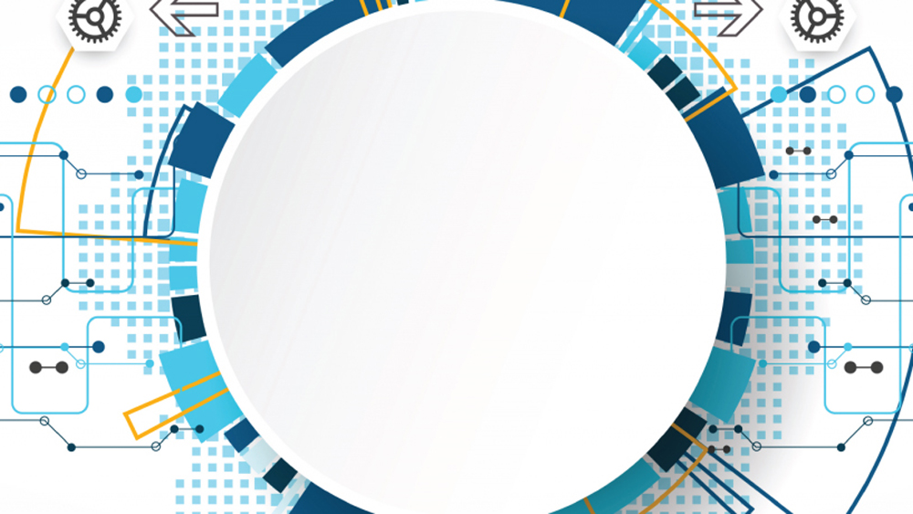
2 0 1 7
RUP和迭代模型简介
汇报人： 韩佳鑫 时间：
金志超 2017-9-30
葛鑫志
胡泽宇
林康

Slide 2
1. RUP简介

Slide 3


什么是 RUP
RUP是一种软件工程的过程框架。
RUP是迭代的增量的软件过程
RUP明确规定了过程的输入输出工件，并提供参考
RUP明确定义了软件过程中的参与者
RUP明确定义了软件的生命周期
RUP明确定义了软件开发的工作流
RUP告诉我们，软件开发的各个阶段，不同的角色，应该再什么事时候，做什么事情，并要取得什么样的成果。

Slide 4
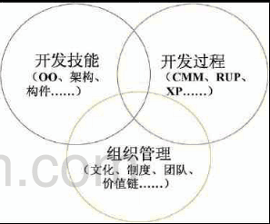

RUP的发展历程-面临的问题
1、开发团队没有实现对过程信息集中访问控制（没有集中的数据库）
2、团队缺乏在方法和最佳实践上进行自我培训的最新的知识基础
3、团队没有使用统一的方式表达和问题沟通过程工程和过程制定，组织级的过程的描述和裁减缺乏统一方法
4、开发队伍角色未定义，不协调，团队工作和过程绩效由于执行的间隙和冲突而削弱
……

Slide 5
RUP的三大特点
C
B
A
1
软件开发是一个迭代过程。
2
软件开发是由Use Case驱动的。
3
软件开发是以架构设计（Architectural Design）为中心的。

Slide 6
RUPRUP的四个作用
的四个作用
RUP的四个作用
为开发团队的活动顺序提供指导。
1
2
详细说明开发涉及哪些制品以及何时开发。
3
4
指导每一个开发人员和整个开发团队的任务
为监控和度量项目的产品和活动提供标准

Slide 7
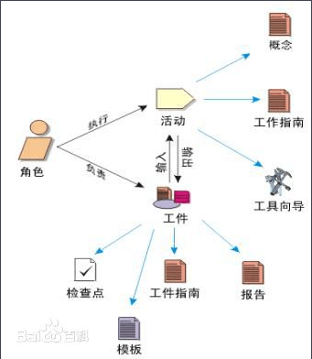
RUP的核心概念
角色：描述某个人或者一个小组的行为与职责。RUP预先定义了很多角色。
活动：是一个有明确目的的独立工作单元。
工件：是活动生成、创建或修改的一段信息。

Slide 8
先启阶段（Inception）
RUP
生命周期
精化阶段（Elaboration）
构建阶段（Construction）
产品化阶段（Transition）

Slide 9
先启阶段（Inception）
先启阶段的目标是为系统建立商业案例并确定项目的边界和范围。为了达到该目的，必须识别所有与系统交互的外部实体，在较高层次上定义交互的特性。本阶段非常重要的意义在于：在这个阶段中所关注的是整个项目进行中的业务和需求方面的主要风险。对于建立在原有系统基础上的开发项目来讲，先启阶段可能很短。先启阶段结束时是第一个重要的里程碑，即生命周期目标（Lifecycle Objective）里程碑，用于评价项目基本的生存能力。
精化阶段（Elaboration）
精化阶段的目标是分析问题领域，建立完整的体系结构基础，编制项目计划，淘汰项目中最高风险的元素。为了达到该目的，必须在理解整个系统的基础上，对体系结构做出决策，包括其范围、主要功能和诸如性能等非功能需求。同时为项目建立支持环境，包括创建开发案例，创建模板、准则并准备工具。
精化阶段结束时是第二个重要的里程碑——生命周期构架（Lifecycle Architecture）里程碑，它为系统的结构建立了管理基准，并使项目小组能够在构建阶段中进行衡量。此刻，要检验详细的系统目标和范围、结构的选择以及防范主要风险的解决方案。

Slide 10
构建阶段（Construction）
在构建阶段，所有剩余的构件和应用程序功能被开发并集成为产品，所有的功能被详细测试。从某种意义上说，构建阶段是一个制造过程，其重点放在管理资源及控制运作以优化成本、进度和质量。构建阶段结束时是第三个重要的里程碑——初始运作能力（Initial Operational）里程碑，该里程碑决定了产品是否可以在测试环境中进行部署。此刻，要确定软件、环境、用户是否可以开始系统的运作。此时的产品版本也常被称为“beta”版。
产品化阶段（Transition）
产品化阶段的重点是确保软件对最终用户是可用的。产品化阶段可以跨越几次迭代，包括为发布做准备的产品测试，基于用户反馈的少量的调整。在生命周期的这一点上，用户反馈应主要集中在产品调整、设置、安装和可用性问题，所有主要的结构问题应该已经在项目生命周期的早期阶段解决了。在产品化阶段的终点是第四个里程碑——产品发布（Product Release）里程碑。此时，要确定目标是否实现，是否应该开始另一个开发周期。在一些情况下这个里程碑可能与下一个周期的初始阶段的结束重合。

Slide 11
RUP的九个工作流
配置和变更管理
RUP中有9个核心工作流，分为6个核心过程工作流（Core Process Workflows）和3个核心支持工作流（Core Supporting Workflows）。尽管6个核心过程工作流可能使人想起传统瀑布模型中的几个阶段，但应注意迭代过程中的阶段是完全不同的，这些工作流在整个生命周期中一次又一次被访问。9个核心工作流在项目中轮流被使用，在每一次迭代中以不同的重点和强度重复。
项目管理
商业建模
RUP的核心工作流
环境
分析和设计
需求
实现
部署
测试

Slide 12
2.迭代模型概述

Slide 13
模型简介
迭代的概念
迭代
模型
迭代模型的选择使用条件
总体模型视图
里程碑

Slide 14

模型简介
早在20世纪50年代末期，软件领域中就出现了迭代模型。最早的迭代过程可能被描述为“分段模型（stagewise model）”，其背景是H.D.Benington领导的美国空军SAGE项目。
迭代模型是RUP（Rational Unified Process，统一软件开发过程，统一软件过程)推荐的周期模型。在RUP中，迭代被定义为：迭代包括产生产品发布（稳定、可执行的产品版本）的全部开发活动和要使用该发布必需的所有其他外围元素。所以，在某种程度上，开发迭代是一次完整地经过所有工作流程的过程：（至少包括）需求工作流程、分析设计工作流程、实施工作流程和测试工作流程。
实质上，它类似小型的瀑布式项目。RUP认为，所有的阶段（需求及其它）都可以细分为迭代。每一次的迭代都会产生一个可以发布的产品，这个产品是最终产品的一个子集。迭代的思想如下图所示。

Slide 15

迭代的概念
为了进一步规避项目风险，通常根据需要在各里程碑阶段中划分一次或多次迭代开发过程，以滚动演进的方式分次实现里程碑目标。
1
2
一次迭代，根据其所处的阶段，将不同力度的业务分析、需求开发、分析设计、编码实现、测试与部署等开发活动按一种松散的顺序组合在一起。
3
迭代概念的提出，很大程度上是为了便于实施进度控制。
每次迭代置于时间框方式的管理下，项目组必须优先保证迭代满足计划进度，并通过裁减迭代的内容范围来跟上进度期限。
4
结论
迭代过程的最终目标仍是实现其所在里程碑阶段设定的目标。
比如为了赶工期，可以在源码构建阶段，根据产品功能优先级划分多次源码构建迭代，并将产品化过渡阶段提前与构建阶段的后续迭代重叠，分别向用户交付迭代演进版本。
5

Slide 16
03
02
迭代模型的选择使用条件
01
使用面向对象的语言或统一建模语言
使用CASE（计算机辅助软件工程）工具，如Rose（Rose是非常受欢迎的物件软体开发工具）
用户可不同程度地参与整个项目的开发过程
在项目开发早期需求可能有所变化
分析设计人员对应用领域很熟悉
高风险项目

Slide 17
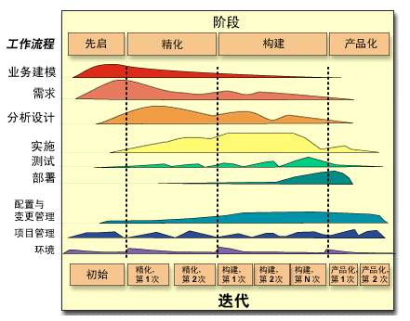
总体模型视图
完整的软件生命周期包含项目先启、精化架构、构建源码、产品化过渡等四个里程碑阶段（见上图顶部的横轴“工作流程—阶段”）；及各大阶段中划分的各次迭代（见上图底部的横轴“迭代”）。
项目管理、开发、支持等核心活动包括项目策划、监督管理；业务分析、需求开发、分析设计、编码实施、测试、发布与部署；软件配置与变更管理、软件质量保证；软件开发环境、软件过程环境等（见上图左列的竖轴）。
项目管理、开发、支持等核心活动贯穿整个项目生命周期，只是在不同阶段及迭代中各项活动的力度变化较大（见上图中部的分布曲线）。

Slide 18
里程碑
项目架构基线里程碑
与项目生命周期四个主要阶段相对应，迭代型模型定义了四个里程碑，在每个阶段的结束点，描述了项目必须完成的任务与达到的状态（特别是风险变化的状态），并成为能否进入下一阶段的判断条件。
构建源码
精化架构
项目目标里程碑
初始可交付里程碑
产品化过渡
项目先启
产品发布里程碑

Slide 19


里程碑的意义在于为项目风险的评估提供显式的标准，阻止项目上阶段风险引入到下一阶段。
根据项目风险的演进与变化，四个里程碑被定义为：项目目标里程碑（Lifecycle Objectives）、项目架构基线里程碑（Lifecycle Architecture）、初始可交付里程碑（Initial Operational Capability）、产品发布里程碑（Product Release）。

Slide 20
项目的核心活动
项目的演进开发
增量式集成
迭代的重叠

Slide 21
为了完成软件项目，必须进行项目管理、开发、支持等各项核心活动。传统的瀑布模型将需求开发、分析设计、编码实施、测试等开发活动固化，不能适应软件开发本身不断发现问题不断改进的天然特性，带来变更实施的高成本。
项
目
的
核
心
活
动
迭代模型与此相反，可以看到这些开发活动贯穿整个项目生命周期，只是在不同阶段及迭代中各项活动的力度变化较大，但每次迭代理论上均可包含所有的管理、开发、支持核心活动。从此角度看，迭代有点像一次小规模的瀑布模型过程，使得后续的迭代过程有机会改进之前迭代遗留下来的问题（如设计缺陷）及实现变更的需求。
然而正因为各次迭代过程设定的目标不同，各项活动在相应迭代过程中的执行力度也不同，例如在源码构建迭代中，系统架构设计的修改只能是微小与局部的，重大设计变更的出现，意味着应取消此迭代，将项目退回到精化架构阶段，并重新计划新的架构精化和源码构建迭代。

Slide 22

项目的演进开发
根据有关的项目开发策略，可以将产品功能需求分期予以实现，前述的划分多次源码构建与产品化迭代无疑是其中一种不错的方法。
但是有些项目，其工期压力迫使留给精化架构阶段的时间太短而无法做出一个完整、稳定的架构基线，或者项目后期需求发生重大的变更，对于这些情况，同一开发周期中多次迭代的方法已不适用。
对此可以将项目划分为多个开发周期，第一个开发周期及后续的演进开发周期理论上均拥有项目先启、精化架构、构建源码、产品化过渡等四个里程碑阶段，但根据实际状况后续的演进开发周期可以省略项目先启阶段，以及只计划很短的精化架构迭代。

Slide 23
迭代的重叠
而在迭代过程之中，则可以通过任务的逻辑划分来做到。然而，这需要满足很多的条件，比如设计优良、健壮的体系架构，才使得将产品的功能需求分配到不同构建迭代过程中完成变得现实可行。
迭代模型的一个重要特性即是支持项目的并行开发。从整个项目周期的角度，是通过各次迭代过程时间上的重叠来实现的，例如将多个产品化迭代与多个构建迭代的后续迭代重叠，以分别向用户交付迭代演进版本。
又如只有层次分明、接口稳定的模块设计，才可能真正实现各模块的并行开发，虽然现在强大的软件配置管理工具可以从技术层面支持团队协同开发，但仍解决不了并行开发的根本问题。

Slide 24

增量式集成
1
传统的瀑布模型中，采用大集成的模式，即到了单元测试之后才一次性地将各个分别开发、测试的单元集成到一起，这种模式常常给项目带来极大的困扰和风险。
2
迭代模型支持增量式集成的模式，在不同的迭代过程（主要是源码构建）中分别集成不同功能单元；在同一迭代过程中，多次增量集成新的功能特性，从而极大的降低了集成和构建风险。

Slide 25
各种软件过程模型的特点
不同的软件过程模型对软件开发过程有不同的理解和认识，支持不同的软件项目和开发组织。下表对比和分析了各个软件过程模型的特点及其适用的软件项目类型。
模型名称 | 技术特点 | 适用范围
瀑布模型 | 简单，分阶段，阶段间存在因果关系， 各个阶段完成后都有评审，允许反馈，不支持 用户参与，要求预先确定需求 | 需求易于完善定义且不易变更的软件系统
快速原型模型 | 不要求需求预先完备定义，支持用户参与， 支持需求的渐进式完善和确认，能够适应用户需求的变化 | 需求复杂、难以确定、动态变化的软件系统

Slide 26
各种软件过程模型的特点
增量模型 | 软件产品是被增量式地一块块开发的， 允许开发活动并行和重叠 | 技术风险较大、用户需求较为稳定的软件系统
迭代模型 | 不要求一次性地开发出完整的软件系统，将软件 开发视为一个逐步获取用广需求、完善软件产品的过程 | 需求难以确定、不断变更的软件系统
螺旋模型 | 结合瀑布模型、快速原型模型和迭代模 型的思想，并引进了风险分析活动 | 需求难以获取和确定、软件开发风险较大的软件系统
RUP | 可改造、扩展和剪裁：可以对它进行设计、 开发、维护和发布；强调迭代开发 | 复杂和需求难以获取和确定的软件系统，软件开发项目组拥有丰富的软件开发和管理经验

Slide 27
2 0 1 7
谢谢观看！

